Slide 1





  Chào mừng các em
  đến với tiết Toán

Slide 2
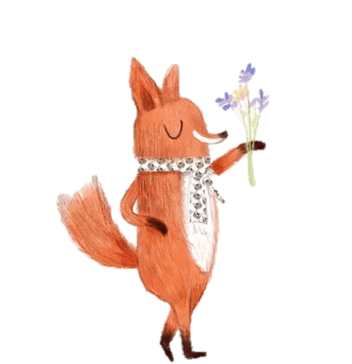
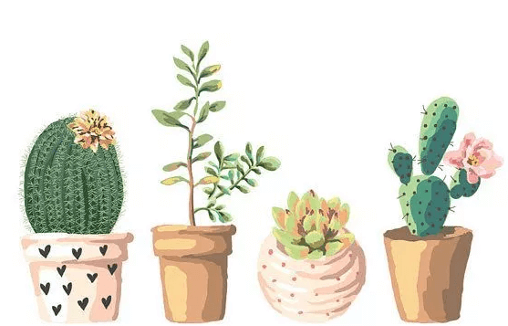
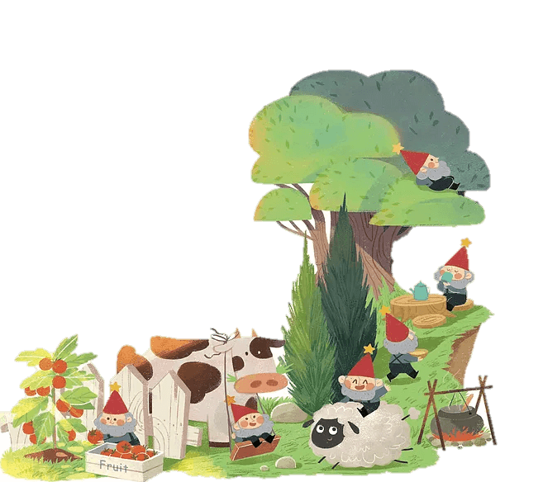
Bài 28: Luyện tập chung

Slide 3

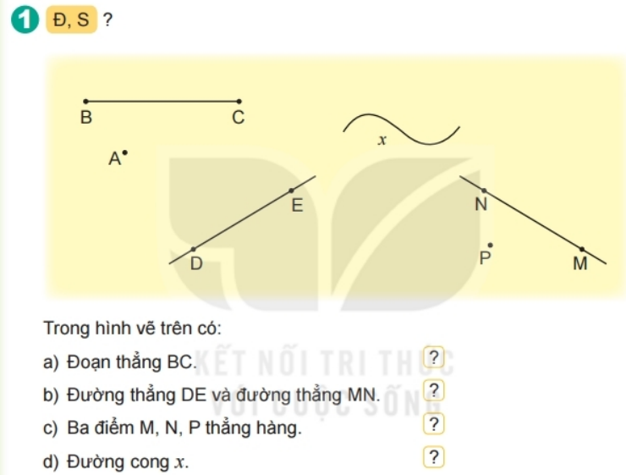
Đ
Đ
S
Đ

Slide 4
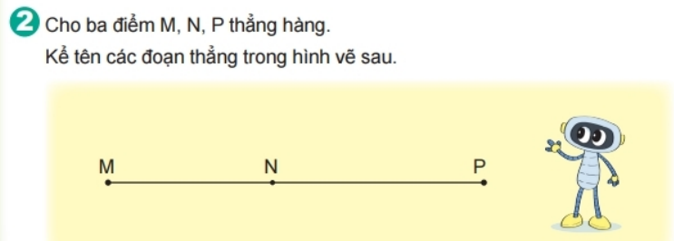
Các đoạn thẳng trong hình vẽ là: MN, NP, MP

Slide 5
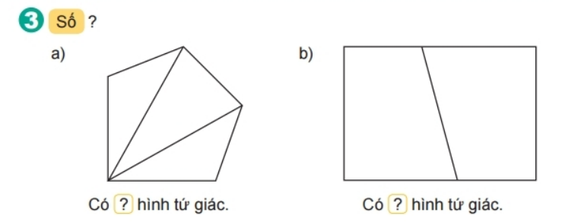
2
3

Slide 6
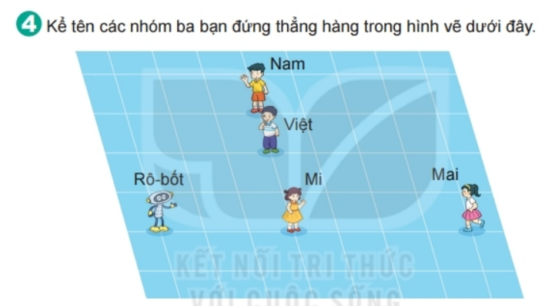
Nhóm 3 bạn đứng thẳng hàng là:
- Nam, Việt, Mi
- Rô-bốt, Mi, Mai

Slide 7
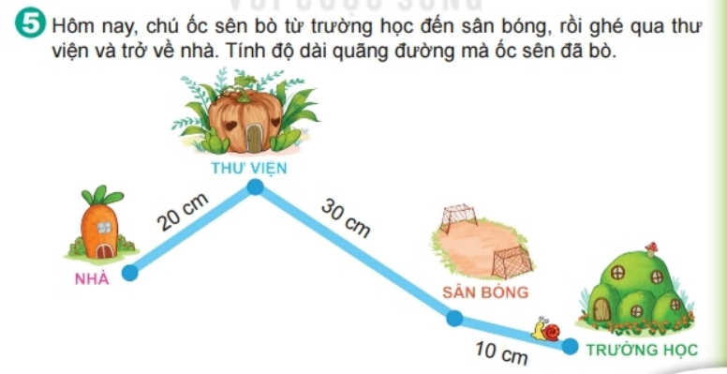
Bài giải
Độ dài quãng đường mà ốc sên đã bò là:
10 + 30 + 20 = 60 (cm)
Đáp số: 60 cm

Slide 8
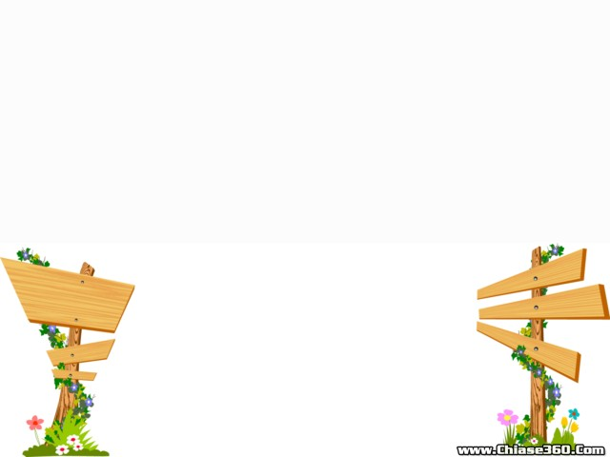
Chúc các thầy cô mạnh khoẻ
Chúc các con chăm ngoan

